Slide 1
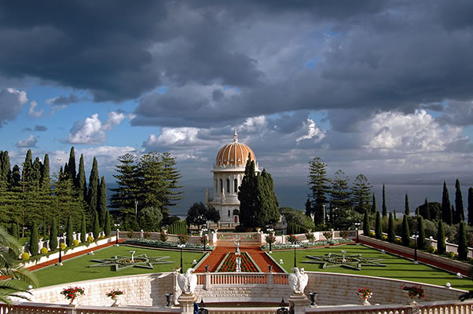
REUNIONES DEVOCIONALES
Actividad básica en Fe Baha’í

Slide 2

Reuniones Devocionales
Cuando un grupo de personas se reúne en un determinado lugar, dedicando su tiempo en glorificar a Dios, y hablando unos con otros de los misterios de Dios, sin la menor duda los hálitos del Espíritu Santo soplarán suavemente sobre ellos, y cada uno recibirá una parte de los mismos.
`Abdu’l-Bahá, Escritos de ‘Abdu’l-Bahá , pág.. 95

Slide 3

Preparándose para Ser el Anfitrión de una Reunión Espiritual
Para que una reunión tenga mayor efecto sobre los participantes es importante prepararla con cariño y cuidado especiales.
Aquí siguen algunas sugerencias que podrán ayudar en esta importante tarea:

Slide 4

Razón de la Reunión
¿La reunión tiene algún propósito especial? Tener un propósito claro para cada reunión ayuda en la preparación de ella. Algunos ejemplos:
Los enfermos
La juventud
La Mujer
Pruebas y Dificultades
El Perdón

Slide 5
Razón de la Reunión
Reunión para preparación de un proyecto de enseñanza
para el fortalecimiento y crecimiento espiritual de la comunidad
para devoción
para hacer oraciones por la salud de algunos
para los problemas del mundo
para agradecer a Dios, etc.

Slide 6
Música
Música suave de fondo ayuda a crear un ambiente de devoción. Algunos amigos dejan música de fondo durante la lectura de los Escritos Sagrados.
Después de las oraciones, los amigos pueden cantar juntos algunas canciones con temas espirituales, previamente escogidas. Esto ayuda igualmente a crear un ambiente de armonía y alegría.
Ejemplo: “ `Alláh’u’Abhá ”
“ El arte de la música es divina y efectiva. Es el alimento para el alma y espíritu. A través del poder y encanto de la música el espíritu del hombre se eleva.”

Slide 7
Atmósfera
Crear una atmósfera de espiritualidad, donde todos puedan sentir y percibir las fragancias divinas es también uno de los objetivos de las reuniones. Para crear esta atmósfera es importante la limpieza del lugar, la decoración, tener asientos o sillas confortables para todos, etc.

Slide 8
Lectura
Aquellos que tendrán que leer textos u oraciones especiales, deberán tener acceso previo a ellos. Los invitados podrán leer primero, personas de diferentes edades pueden también ser solicitadas, así como también en diferentes idiomas etc. (Puede seleccionar oraciones de la primera parte del libro Palabras de Dios, y seleccionar textos del mismo libro a partir de la pág.. 37. Otras citas de los textos sagrados puedes encontrar en tus libros Ruhi.)

Slide 9
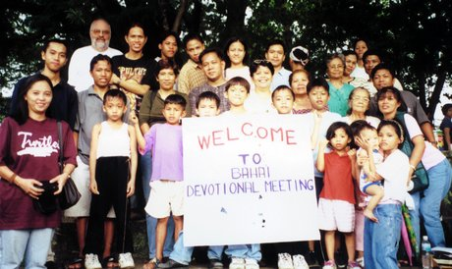
Invitación
Invite personalmente o remita tarjetas o cartas de invitación, pida ayuda de otros amigos para contactar las personas, anuncie su reunión en la Fiesta de 19 Días o en otras ocasiones propicias.

Slide 10
El Anfitrión
Usted debe usar todos los sentidos: vista, oído, tacto, gusto y olfato para crear una atmósfera espiritual. No se olvide de tener alegría!

Slide 11
Que queremos decir con
Los Sentidos
Vista: Decorar el local con plantas, flores, velas u otros objetos. Haga usted mismo un proyecto de decoración del lugar.
Olfato: Use ambientador o flores frescas en el ambiente, abra las ventanas, hierva agua con canela etc.
Tacto: Salude a sus amigos con apretón de manos o un abrazo cariñoso y sincero. Prepare un puesto confortable para que todos se sienten. Verifique que el local tenga una temperatura agradable.
Oído: Tenga música agradable y apropiada de fondo, incluyendo música.
Gusto: Sirva usted mismo agua, té, aromática, café, jugo o cualquier otra cosa. Todo esto ayuda a promover un ambiente de amistad y camaradería.

Slide 12
Plan de Reunión Devocional
ANFITRION
DIA
HORA
LUGAR
INVITADOS
ORGANIZACIÓN DEL LUGAR
MOTIVO DE LAS ORACIONES

Slide 13
Plan de Reunión Devocional
PROGRAMA (BIENVENIDA, ORACIONES, LECTURA, MUSICA, BRINDIS, OTRO)
1.
2.
3.
4.
5.
etc

Slide 14
Gracias por su atencion

